Slide 1
乳霜护肤类化妆品

Slide 2
目录
1. 护肤凝胶
2. 护肤乳液、霜膏
3. 粉底液、BB霜

Slide 3
护肤凝胶
护肤凝胶是介于化妆水与乳霜之间的一类产品，其配方结构类似于化妆水，但使用性能上又类似于乳霜，比乳霜肤感清爽。从透明度上分，护肤凝胶分透明型及半透明型。

Slide 4
护肤凝胶配方结构
成分 | 主要功能 | 代表性原料
水 | 补充角质层的水分、溶解其他水溶 性成分 | 去离子水
保湿剂 | 角质层的保湿、改善使用感、溶解某些成分 | 甘油、丙二醇、1,3-丁二醇、甘油聚醚-26、透明质酸等
润肤剂 | 滋润、保湿软化、改善使用感 | 水溶性的植物油脂、水溶性的硅油
增溶剂 | 油溶性原料增溶 | 短碳链醇或非离子表面活性剂
流变调节剂 | 改善流变性、改善肤感 | 各种水溶性聚合物，如汉生胶、羟乙基纤维素、 羟丙基纤维素、丙烯酸系聚合物(Carbopol 941等)
香精 | 赋香
防腐剂 | 微生物稳定性 | 尽可能选择水溶性的防腐剂
其他活性组分 | 紧缩、杀菌、营养 | 如收敛剂、杀菌剂、营养剂

Slide 5
设计原理
流变调节剂的选择
粘度调节
透明型与不透明型流变调节剂
油脂的添加
添加水溶性油脂：在原来的油性化合物结构基础上连接聚氧乙烯链 (EO链)，随EO数的增加，水溶性油脂的水溶性增强。水溶性较强的油脂，会形成透明体系；而EO数较少，水溶性不强的，添加到体系中会形成泛蓝的半透明体系。
添加油溶性油脂：需要借助于增溶、微乳或纳米乳液技术，增强油溶性的成分在水介质中的分散性。

Slide 6
原理
增溶理论
护肤凝胶中不包含乳化剂时，所添加的油性成分(如香精)，也需要借助于增溶技术。目前常用的增溶剂是非离子型表面活性剂，如 PEG-40 氢化蓖麻油、 PEG-60 氢化蓖麻油。

Slide 7
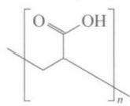
原理
增稠理论
体系的黏度主要依赖于水溶性聚合物，常用的水溶性聚合物是卡波树脂 (Carbomer) 类
采用无机碱类或低分子量的有机胺类中和Carbomer,使其分子离子化并沿着聚合物的主链产生负电荷，同性电荷之间的相斥便促使分子伸直变成张开结构。此反应进行迅速，增稠作用瞬间完成。

Slide 8
配方示例与工艺
保湿型护肤凝胶
组相 | 原料名称 | 质量分数/% | 组相 | 原料名称 | 质量分数/%
A相 | 水 甘油 丁二醇 卡波940 透明质酸 尿囊素 | 加至100 5.00 5.00 0.30 0.10 0.50 | A相 | EDTA-2Na 芦荟提取物 | 0.05 1.00
 |  |  | B相 | 三乙醇胺 防腐剂 | 0.30 适量
 |  |  | C相 | PEG-40氢化蓖麻油 香精 | 0.50 适量
制备工艺：
① 准确称量 A 相中的水于容器中；
② 在搅拌水的同时，将卡波940分散在水中，充分搅拌分散均匀；
③ 依次加入 A 相剩余组分，搅拌分散均匀；
④ 将 B 相依次加入，搅拌分散均匀；
⑤ 将 C 相中原料预混均匀，再加入到体系中，搅拌分散至体系均一。

Slide 9
配方示例与工艺
美白护肤凝胶
组相 | 原料名称 | 质量分数/% | 组相 | 原料名称 | 质量分数/%
A相 | 水 甘油 丁二醇 AVC 透明质酸钠 尿囊素 | 加至100 5.00 5.00 0.60 0.10 0.50 | A相 | EDTA-2Na 烟酰胺 抗坏血酸葡糖苷 | 0.05 1.00 2.00
 |  |  | B相 | 防腐剂 | 适量
 |  |  | C相 | PEG-40氢化蓖麻油 香精 | 0.50 适量
制备工艺：
① 将 A 相中的AVC 分散在水中，充分搅拌分散均匀；
② 依次加入A 相剩余组分，搅拌分散均匀；
③ 将 B 相中的原料加入，搅拌分散均匀；
④ 将 C 相中的原料预混均匀，再加入到体系中，搅拌分散至体系均一。

Slide 10
配方示例与工艺
抗衰老护肤凝胶
组相 | 原料名称 | 质量分数/% | 组相 | 原料名称 | 质量分数/%
A相 | 水 甘油 丁二醇 汉生胶 卡波(U20) 透明质酸 尿囊素 | 加至100 5.00 5.00 0.20 0.20 0.10 0.50 | A相 | EDTA-2Na 酵母提取物 棕榈酰三肽-8 | 0.05 1.00 2.00
 |  |  | B相 | 防腐剂 | 适量
 |  |  | C相 | PEG-40氢化蓖麻油 香精 | 0.50 适量
制备工艺：
① 将 A 相中 U20 与汉生胶分散在水中，充分搅拌分散均匀；
② 依次加入 A 相剩余组分，搅拌分散均匀；
③ 加入 B 相中原料，搅拌分散均匀；
④ 将 C 相中原料预混均匀，再加入到体系中，搅拌分散至体系均一

Slide 11
护肤乳液、膏霜
护肤乳霜类化妆品是化妆品中的主体产品。随着市场的细分化，也是种类最多的单品。乳霜类产品的使用性能包括：
①给皮肤补充适当的油脂；
②有较好的保湿性能，防止皮肤开裂；
③对皮肤无刺激性，可安全使用；
④有较好的铺展性及渗透性；
⑤各种营养添加剂能有效渗透角质层，长期使用不过敏；
⑥产品在使用中和使用后具有悦人的肤感及香气。
乳霜类产品按照产品的流动性分为露、乳、霜；按使用部位可以分为面乳/霜、手乳/霜、体乳/霜、眼乳/霜等；按照产品的功效性可以分为保湿霜、滋润霜、祛斑霜、抗皱霜、防晒霜等；按乳化体系的类型可以分为O/W 型或W/O 型。

Slide 12
护肤乳液、膏霜配方结构
结构成分 | 主要功能 | 代表性原料
油脂 | 赋予皮肤柔软性、润滑性、铺展性、 渗透性 | 各种植物油、三甘油酯、支链脂肪醇类、支链 脂肪酸酯、硅油等
乳化剂 | 形成W/O或O/W体系 | 非离子表面活性剂、阴离子表面活性剂
流变调节剂 | 分散和悬浮作用，增加稳定性，调节 流变性，改善使用感 | 羟乙基纤维素、汉生胶、卡波姆等
保湿剂 | 角质层保湿 | 多元醇及透明质酸钠等
防腐剂 | 抑制微生物生长 | 尼泊金酯类、甲基异塞唑啉酮类、甲醛释放体 类、苯氧乙醇等
抗氧化剂 | 抑制或防止产品氧化变质 | BHT、BHA、生育酚
着色剂 | 赋予产品颜色 | 酸性稳定的水溶性着色剂
功效活性组分 | 赋予特定功能(抗皱、营养、美白) | 美白、营养、抗皱等活性组分
香精和香料 | 赋香 | 酸性稳定的香精

Slide 13
护肤乳液、膏霜设计原理
一般来说，所设计的护肤膏霜和乳液产品的膏体有如下特性：
①外观洁白美观，或带浅的天然色调，富有光泽，质地油腻；
②手感良好，体质均匀，黏度合适，膏霜易于倒出，乳液易于倾出或挤出；
③易于在皮肤上铺展和分散，肤感润滑；
④涂抹在皮肤上具有亲和性，易于均匀分散；
⑤使用后能保持一段时间持续湿润，而无黏腻感。
乳状液类化妆品的特性与所选用的原料和配方结构有关，其中最重要的是乳状液的类型、两相的比例、油相的组分、水相的组分和乳化剂的选择。

Slide 14
两相比例
W/O 型乳状液的最大不足是膏体不如O/W 型乳状液柔软。根据相体积理论，乳状液中分散相的最大体积可占总体积的74.02%,即O/W 型乳化体中水相的体积必须大于25.98%;而W/O 型乳状液中油相的体积必须大于25.98%。虽然许多新型乳化剂的乳化性能优良，可以制得内相体积大于95%的产品，但从乳化体的稳定性考虑，外相体积还是大于25.98%为好。总之，内相体积最好小于74.02%，而外相体积最好大于25.98%。

Slide 15
化妆品乳化液的类型、油相的熔点和质量分数
产品 | 乳化体类型 | 油相的熔点(大约数)/℃ | 油相的质量分数(大约数)/%
润肤霜 | O/W,W/O | 35～45 | 油/水15～30,水/油45～80
润肤乳液 | O/W,W/O | 油/水30～55,水/油<15 | 油/水10～20,水/油45～80
护手霜 | O/W | 40～55 | 20～30
清洁霜 | O/W,W/O | <35 | 30～50
清洁乳液 | O/W | <35 | 10～30
雪花膏 | O/W | >50 | 15～30
粉底霜 | O/W | 40～55 | 20～35
营养霜 | O/W,W/O | <37 | 15～35
防晒霜 | O/W,W/O | <15～55 | 油/水15～30,水/油40～60
抑汗霜和乳液 | O/W | >37 | 5～25

Slide 16
HLB 值理论
HLB 值理论曾经是选择乳化剂的主要依据，即：乳化剂提供的 HLB 值与油相所需要的 HLB 值相一致，是制得稳定乳状液的关键，并通过实验获取最佳的乳化效果。对复配乳化剂来说，所形成乳状液体系的 HLB 值低时形成 W/O 型乳状液，HLB 值高时形成 O/W 型乳状液，也就是说乳化剂相溶性较好的一相作为连续相。
对许多新型乳化剂来说，由于乳化性能的提升，对 HLB 值的依赖大大降低。如脂肪醇聚氧乙烯醚(2)(Brij 72)和脂肪醇聚氧乙烯醚(21)(Brij 721)，不论是以1:4还是以2:3复配均可制得稳定的 O/W 型乳状液。

Slide 17
乳化剂临界堆积参数
表面活性剂临界堆积参数的表达式为：
V_{c} 为疏水基的体积；
l_{c} 为疏水基的碳链长度，约等于完全伸展碳链长度的 80%；
A_{o} 为亲水基头的横截面积。

Slide 18
乳化剂临界堆积参数
上述这些参数随体系的不同会有变化，如烃类化合物的增溶，可以使得 V_{c} 的值 增大； A_{o} 大小不仅取决于亲水基头的大小，而且会随溶液中电解质含量、温度、pH、添加剂而变化。
当表面活性剂作为乳化剂时，影响Ve、l.及A_{o}的因素为：
V_{c} 油脂的结构，油脂与乳化剂之间的相溶性影响疏水基的体积；
l_{c} 油脂与乳化剂之间的相溶性影响碳链的伸展状态；
A_{o} 乳状液水相电解质含量、 pH、添加剂以及体系的温度影响亲水基的横截面积。

Slide 19
不同临界堆积参数表面活性剂形成的微观结构

Slide 20
影响乳状液黏度的因素
油脂的类型及加入量
η为乳状液的黏度， η_{o}为外相黏度，ϕ为内相体积分数。即油相的加入量越高，内相体积分数ϕ越大，体系的黏度越高。因此，常见 O/W 型膏霜的油相比乳液油相的含量高，其黏度也高。

Slide 21
影响乳状液黏度的因素
乳化剂的类型及加入量
高分子乳化剂系水溶性聚合物，与水分子之间有很好的亲和力，会将体系中的自由水变为结合水，明显提升体系的黏度；

Slide 22
影响乳状液黏度的因素
流变调节剂
应用于乳化体系的流变调节剂的类型是最多的，流变调节剂分为：天然水溶性聚合物、半合成水溶性聚合物、合成水溶性聚合物、无机水溶性聚合 物。这四种水溶性聚合物在乳化体系中 (尤其是非离子乳化剂)，都会起到很大的改流变性的作用。

Slide 23
影响乳状液黏度的因素
流变调节剂
不同类型流变调节剂改善流变性的作用机理不同，其中天然水溶性聚合物、半合成水溶性聚合物都是与水分子之间有一定的水合作用， 一般不受电解质的影响；而合成水溶性聚合物大多需要借助于体系调整 pH 体现其作用，而这类流变调节剂很容易受到 pH、电解质的影响；无机水溶性聚合物是指硅酸铝镁、硅酸镁钠这一类无机颗粒，使用频率不如水溶性聚合物。

Slide 24
影响乳状液黏度的因素
其他高分子聚合物
除了用于流变调节剂的水溶性聚合物会直接影响体系的黏度，应用于配方中的其他高分子化合物也会影响到体系的黏度，如透明质酸钠。透明质酸钠应用于化妆品中起到保湿的作用，其分子结构上的羟基(OH) 会与水分子形成氢键，通过氢键将体系中的部分自由水变成半结合水，也会一定程度影响到乳液体系的粘度。

Slide 25
影响乳状液黏度的因素
制备工艺
如果配方一定，在不同的制备工艺下可能制备出来不同大小的乳化粒子，而乳化粒子的大小直接影响乳状液的黏度。 乳化粒子由大到小，对乳液体系 黏度的影响由低到高，然后再降低。主要的原因是：同样的配方体系，组成不变，因工艺导致的乳化粒子的不同，从理论上而言内相体积分数不随乳化粒子大小的变化而变化，但当乳化粒子减小时，体系中油水之间总的界面面积是增加的；而在油水界面乳化剂的定向吸附是亲水基朝向水相，且亲水基会和水分子之间有氢键，将水分子由自由水变为结合水；而在计算内相体积分数的时候，是包含结合水在内的，因为结合水会随着乳化粒子的热运动一起运动。但当体系的乳化粒子进一步减小，减小到纳米级时，体系的黏度反而会降低，因为分散相粒子越小，其因热运动引起的扩散作用越强，流动性也越好，体现出来的是黏度降低。
对于乳化体系而言，黏度一旦提高，很难降低。因此，在开发配方过程中，要注意黏度的控制。

Slide 26
原料选择
乳剂类化妆品的原料一般为油、水、乳化剂，但为了保证制品的外观、稳定性、 安全性和有效性，赋予制品某些特殊性能，常需加入各种添加剂如保湿剂、流变调节剂、滋润剂、营养剂、功效成分、防腐剂、抗氧化剂、香精、色素等。

Slide 27
原料选择
油性原料
① 天然动物性的油、脂、蜡
② 矿物油性原料：矿物油是石油工业提供的各种饱和碳氢化合物，如白油、凡士林、地蜡是最常见的、使用频率最高的矿物油脂。
③ 合成油性原料：由天然动植物油脂经水解精制而得的脂肪酸、脂肪醇等单体原料，如硬脂酸(十八酸)、鲸蜡醇(十六醇)、胆甾醇、硬脂醇(十八醇)是护理类化妆品常用的固态油脂原料。

Slide 28
原料选择
乳化剂：化妆品中乳化剂通常为表面活性剂与高分子聚合物。
① 脂肪醇聚氧乙烯醚系列
② 烷基糖苷系列
③ 司盘和吐温系列：山梨醇酐脂肪酸酯(简称 Span 或司盘)及聚氧乙烯山梨醇酐脂肪酸酯(简称 Tween 或吐温)系列产品
④ 多元醇酯型
⑤ 阳离子表面活性剂
⑥ 高分子乳化剂

Slide 29
原料选择
保湿剂：甘油、丙二醇、山梨醇、乳酸钠、吡咯烷酮羧酸盐、透明质酸钠、海藻糖、甜菜碱、神经酰胺等
流变调节剂：主要品种有卡波树脂、羟乙基纤维素、汉生胶(也叫黄原胶)、羟丙基纤维素、水解胶原、聚多糖类
其他如营养剂：葡聚糖、海藻提取液、氨基酸、水解动物蛋白液、天然丝素肽、人参提取液、银耳提取液等

Slide 30
保湿乳液配方示例与工艺
组相 | 原料名称 | 质量分数/% | 组相 | 原料名称 | 质量分数/%
A相 | C₁₆～C₁₈烷基糖苷 鲸蜡硬脂醇 合成角鲨烷 辛酸癸酸三甘油酯 二甲基硅油(100cs) 古朴阿苏籽油 维生素E醋酸酯 | 2.00 1.00 4.00 5.00 3.00 1.00 0.30 | B相 | 甘油 汉生胶 D-泛醇 尿囊素 水 | 4.00 0.20 0.30 0.30 加至100
 |  |  | C相 | 香精 防腐剂 | 适量 适量
B相 | 乙二胺四乙酸二钠 | 0.10
① 分别将 A 相中各组分加入容器 A 中，加热到80℃;
② 同时将 B 相中各组分加入容器 B 中，加热到90℃(汉生胶用甘油预分散);
③ 将 A 相加入 B 相均质3min;
④ 均质后，搅拌降温冷却，待产品冷却到45℃后，加入 C 相各组分；
⑤ 继续搅拌冷却，降到室温即可。

Slide 31
滋润乳液：配方示例与工艺
组相 | 原料名称 | 质量分数/% | 组相 | 原料名称 | 质量分数/%
A相 | 氢化聚癸烯 辛酸癸酸三甘油酯 二甲基硅油 鲸蜡醇 山嵛醇 异十三醇异壬酸酯 | 3.00 4.00 3.00 1.20 0.50 4.00 | B相 | 甘油 丁二醇 甘油硬脂酸(SE) 山嵛醇聚醚-20 乙二胺四乙酸二钠 | 3.00 3.00 1.00 1.50 0.03
 |  |  | C相 | 1%NaOH水溶液 | 6.00
B相 | 水 卡波姆 黄原胶 | 加至100 0.12 0.05 | D相 | 防腐剂 香精 | 适量 适量
① 将 B 相中卡波姆与黄原胶分散在水中，充分搅拌分散均匀，加热至80 ℃;
② 依次加入 B 相剩余组分，搅拌分散至体系均一；
③ A 相各组分混合均匀并加热至80 ℃;
④ 均质 B 相，缓慢加入 A 相，均质5 min, 至体系均一；
⑤ 降温至40℃,加入 C 相及 D 相，搅拌均匀。

Slide 32
保湿霜：配方示例与工艺
组相 | 原料名称 | 质量分数/% | 组相 | 原料名称 | 质量分数/%
A相 | 辛酸癸酸三甘油酯 合成角鲨烷 甘油硬脂酸酯和PEG-100 硬脂酸酯 单甘酯 棕榈酸异丙酯 二甲基硅油(100cs) 鲸蜡硬脂醇 乳木果油 | 5.00 4.00 2.50 0.50 2.00 1.00 1.50 1.00 | B相 | 甘油 卡波940 透明质酸钠 聚丙烯酰胺、C₁₃ ~C₁₄异 链烷烃和月桂醇聚醚-7 水 | 3.00 0.30 0.03 0.50 加至100
 |  |  | C相 | 氨甲基丙醇 | 0.15
 |  |  | D相 | 香精 防腐剂 | 适量 适量
B相 | 丙二醇 | 4.00
① 分别将 A 相中各组分加入容器 A 中，加热到80℃;
② 同时将 B 相中各组分加入容器 B 中，加热到90℃(透明质酸和卡波940用甘油和丙二醇预分散);
③ 将 A 相加入 B 相均质3 min;
④ 然后，将 C 相组分加入，均质2 min;
⑤ 搅拌降温冷却，待产品冷却到45℃后，加入 D 相各组分，均质 2 min;
⑥ 继续搅拌冷却，降到室温即可。

Slide 33
粉底液、 BB 霜
从配方结构上讲，粉底液、 BB 霜没有太大的差别
结构成分 | 主要功能 | 代表性原料
油脂 | 赋予皮肤柔软性、润滑性、铺展性、渗透性 | 各种植物油、三甘油酯、支链脂肪醇类、 支链脂肪酸酯、硅油等
乳化剂 | 形成W/O或O/W体系 | 非离子表面活性剂、阴离子表面活性剂
流变调节剂 | 分散和悬浮作用、增加稳定性、调节流变性、 改善使用感 | 羟乙基纤维素、汉生胶、卡波姆等
保湿剂 | 角质层保湿 | 多元醇及透明质酸等
粉质原料 | 遮盖美白 | TiO₂ 、ZnO等
防腐剂 | 抑制微生物生长 | 尼泊金酯类、甲基异噻唑啉酮类、甲醛 释放体类、苯氧乙醇等
抗氧化剂 | 抑制或防止产品氧化变质 | BHT、BHA、生育酚
着色剂 | 赋予产品颜色 | 酸性稳定的水溶性着色剂
香精和香料 | 赋香 | 酸性稳定的香精

Slide 34
相关理论
可见光的波长与反射：人体的皮肤基本属于非平整状态，当一束光照射到皮肤上时，由于皮肤的不平整将发生漫反射，漫反射即导致皮肤灰暗、没有光泽。化妆品中粉质原料起到遮盖的作用，同时也提升面部皮肤对光线的定向反射，即当一束光照射到皮肤上时，反射到观察者眼睛里的光线增多，看到的皮肤会有光泽、变白。

Slide 35
相关理论
粉质原料的表面润湿性：
接触角
浸润过程
浸润过程指固相浸入液体中的过程，即固-气界面为固-液界面所代替的过程

Slide 36
原料选择
无机粉体
滑石粉是天然矿产的含水硅酸镁，性柔软，易粉碎成白色或灰白色细粉，主要成分是3MgO ·4SiO₂ ·H₂O。
高岭土又称白(陶)土或磁(瓷)土，也是天然矿产的硅酸铝，为 白色或淡黄色细粉，略带黏土气息，有油腻感，主要成分是含水硅酸铝(2SiO₂ ·Al₂O₃ · 2H₂O)。
氧化锌
钛白粉
膨润土又名皂土，是黏土的一种，取自天然矿产，主要成分为 Al₂O₃ 与 SiO₂, 为胶体性硅酸铝。

Slide 37
原料选择
有机粉体
有机粉体原料，如聚苯乙烯、尼龙粉体、 PMMA 粉体以及 PMMA 粉体与其他物质形成的共聚合粉体在化妆品中广泛应用。

Slide 38
轻盈保湿 BB 霜 (O/W 型)：配方示例
组相 | 原料名称 | 质量分数/% | 组相 | 原料名称 | 质量分数/%
A相 | C₂₀～C₂₂醇磷酸酯，C₂₀～C₂₂醇 甘油硬脂酸酯，PEG-100硬脂 酸酯 棕榈酸乙基己酯 碳酸二辛酯 辛酸/癸酸甘油三酯 聚二甲基硅氧烷 | 2.50 2.00 7.00 5.00 5.00 4.00 | B相 | 滑石或云母 | 0.38
 |  |  | C相 | 聚丙烯酸交联聚合物-6 (Sepimax ZEN) 甘油 黄原胶 EDTA-2Na 木糖醇 水 | 0.80 5.00 0.20 0.05 1.00 加至100
B相 | 二氧化钛 铁黄 铁红 铁黑 | 5.00 0.40 0.14 0.08
 |  |  | D相 | 三乙醇胺 | 0.33
 |  |  | E相 | 防腐剂 香精 | 适量 适量

Slide 39
轻盈保湿 BB 霜 (O/W 型)：工艺
① 将 B 相原料依次加入混粉机中，高速粉碎确认色粉均匀分散；
② 将 A 相原料依次加入油相容器中，搅拌加热至80～85℃,确认溶解分散均匀，将预先处理好的B 相加入油相容器中，搅拌分散均匀，温度恒温在80～85℃;
③ 预先在水相容器中将原料 Sepimax ZEN 均匀分散在甘油中，再依次加入C 相其他原料，搅拌加热至80～85℃,确认溶解分散均匀；
④ 在均质条件下，将油相加入水相中，加好后高速均质10min;
⑤ 搅拌降温至45℃左右，加入 D 相的TEA(100%), 低速均质3min 左右，调
节pH 至中性；
⑥ 搅拌降温至45℃左右，加入E 相，搅拌分散均匀。

Slide 40
无瑕粉底液(W/O型)：配方
组相 | 原料名称 | 质量分数/% | 组相 | 原料名称 | 质量分数/%
A相 | 月桂基PEG-10三(三甲基硅 氧基)硅乙基聚甲基硅氧烷 环五聚二甲基硅氧烷，辛基聚 二甲基硅氧烷乙氧基葡糖苷 PEG-9聚二甲基硅氧乙基聚 二甲基硅氧烷 硬脂氧基聚二甲基硅氧烷 三甲基硅烷氧苯基聚二甲基 硅氧烷 鲸蜡醇乙基己酸酯 甲氧基肉桂酸乙基己酯 聚甲基硅倍半氧烷 三甲基硅烷氧基硅酸酯 环五聚二甲基硅氧烷 丁基辛醇水杨酸酯 环五聚二甲基硅氧烷，棕榈酸 乙基己酯，季铵盐-90膨润土， 碳酸丙二醇酯 | 1.20 5.00 1.00 0.50 3.00 3.00 5.00 0.50 1.50 10.00 3.00 0.80 | A相 | 二甲基甲硅烷基化硅石 环五聚二甲基硅氧烷，聚二 甲基硅氧烷/乙基聚二甲基硅 氧烷交联聚合物 | 0.30 3.00
 |  |  | B相 | 二氧化钛 氧化锌 纳米级二氧化钛 铁黄 铁红 铁黑 | 6.50 2.00 4.00 0.65 0.35 0.10
 |  |  | C相 | 甘油 丙二醇 氯化钠 水 | 6.00 4.00 1.00 加至100
 |  |  | D相 | 防腐剂 香精 | 适量 适量

Slide 41
无瑕粉底液(W/O型)：工艺
① 将 B 相中原料依次加入混粉机中，高速粉碎确认色粉均匀分散；
② 将 A 相中原料依次加入油相容器中，搅拌加热至80～85℃,确认溶解分散均匀，将预先处理好的 B 相加入油相容器中，搅拌分散均匀，温度恒温在80～85℃;
③ 将 C 相中原料依次加入水相容器中，搅拌加热至80～85℃,确认溶解分散均匀；
④ 在均质条件下，将水相缓慢加入油相中，加好后高速均质10 min;
⑤ 搅拌降温至45 ℃左右，加入D 相，搅拌分散均匀。

Slide 42
气垫霜
受消费者欢迎的是气垫BB 霜，其主要特点是使用方便、涂抹均匀。这一类膏体开发过程中，配方设计主要考虑：
①料体黏度偏低，质地轻薄；
②遮盖型二氧化钛含量高，可以很好地修饰妆容；
③膨润土具有很好的悬浮性能，可以很好地悬浮色粉颗粒，提高体系稳定性；
④乳化剂的选择上，用KF-6038 和 Span 83/120 进行复配，可很好地进行乳化；
⑤添加高折射率的 DC556 可提高料体的光泽性，添加 PMMA 可提供肤感上的滑感。

Slide 43
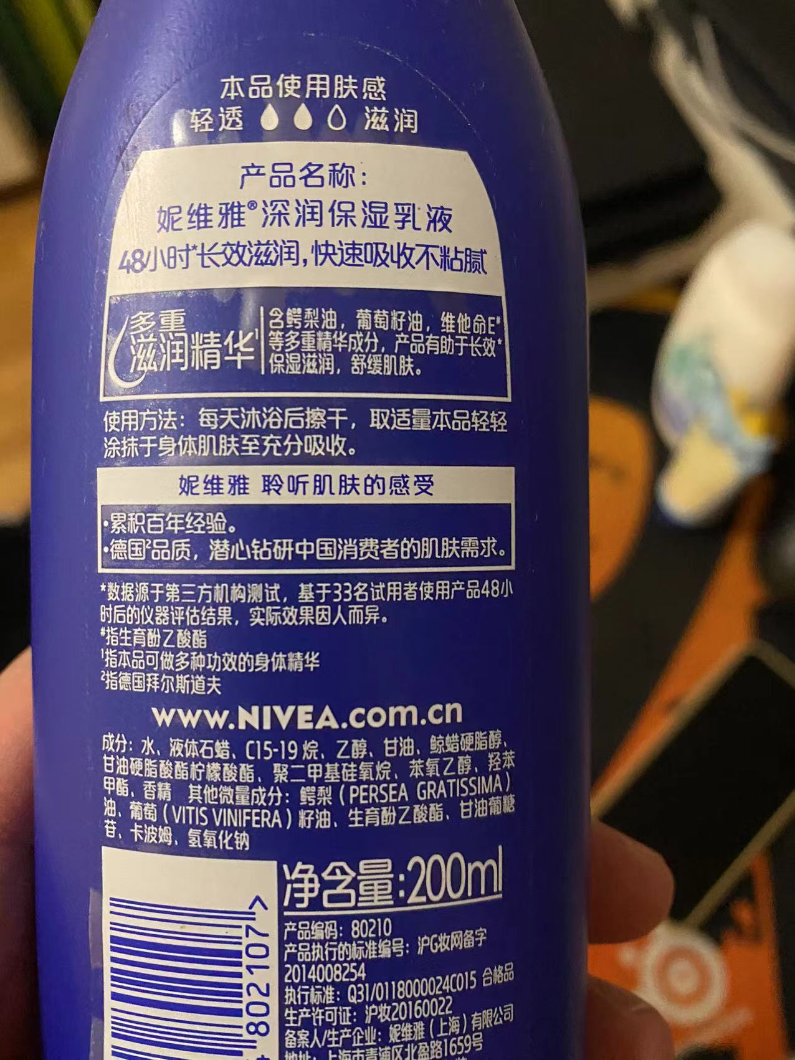
保湿乳液成分表实例

Slide 44
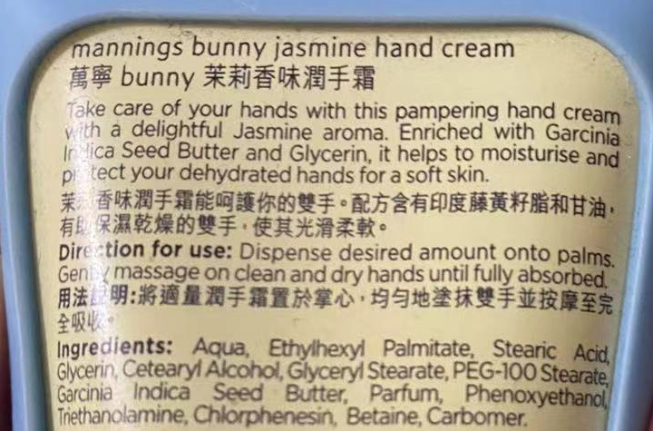
护手霜成分表实例
Palmitate，棕榈酸酯；stearic acid，硬脂酸；cetearyl alcohol，鲸蜡硬脂醇；
Garcinia indica，印度藤黄；parfum，香精

Slide 45
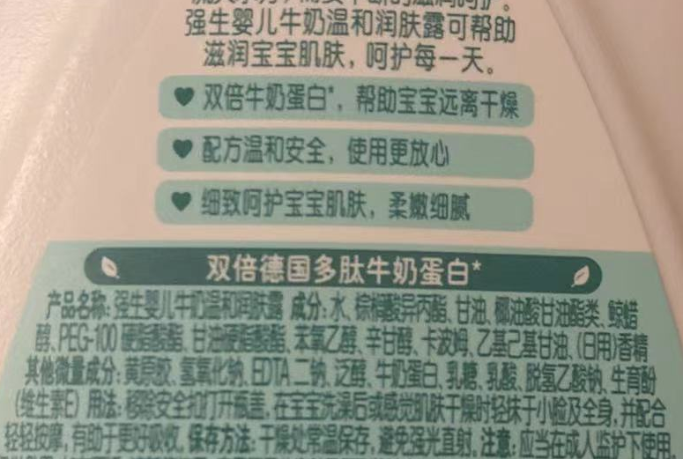
婴儿润肤露成分表实例

